Slide 1
Табличные базы данных записи, столбцы и типы данных.

Slide 2
База данных (БД) — совокупность определенным образом организованной информации на какую-то тему (в рамках некоторой предметной области)
Примеры:
база данных книжного фонда библиотеки;
база данных кадрового состава учреждения;
база данных законодательных актов в области
уголовного права;
база данных современных эстрадных песен.

Slide 3
Базы данных бывают: - фактографическими - документальными.
В фактографических БД содержатся краткие сведения об описываемых объектах, представленные в строго определенном формате.
документальная БД содержит обширную информацию самого разного типа: текстовую, графическую, звуковую, мультимедийную.

Slide 4
Обслуживание пользователя осуществляет информационная система.
Информационная система — это совокупность базы данных и всего комплекса аппаратно-программных средств для ее хранения, изменения и поиска информации, для взаимодействия с пользователем.
Примерами информационных систем являются системы продажи билетов на пассажирские поезда и самолеты. WWW — это тоже пример глобальной информационной системы.

Slide 5
Реляционные базы данных
Информация в базах данных может быть организована по-разному.
Чаще всего используется табличный способ.
Реляционные базы данных имеют табличную форму организации.

Slide 6
Пример: записная книжка
В реляционных БД строка таблицы называется записью, а столбец — полем. В общем виде это выглядит так:
поля
№ | Фамилия | Телефон | E-mail
1 | Сидоров | 111-11-11 | sidorov@mail.ru
2 | Иванов | 222-22-22 | Ivanov@mail.ru
3 | Петров | 333-33-33 | petrov@mail.ru
записи
Одна запись содержит информацию об одном объекте той реальной системы, модель которой представлена в таблице. Поля — это различные характеристики (иногда говорят: атрибуты) объекта. Значения полей в одной строке относятся к одному объекту.
В реляционной базе данных не должно быть совпадающих записей.

Slide 7
Первичный ключ БД
Первичным ключом в базе данных называют поле (или совокупность полей), значение которого не повторяется у разных записей.
В БД «Домашняя библиотека» разные книги могут иметь одного автора, могут совпадать названия книг, год издания, полка. Но инвентарный номер у каждой книги свой (поле НОМЕР). Он-то и является первичным ключом для записей в этой базе данных.
Первичным ключом в БД «Погода» является поле ДЕНЬ, так как его значение не повторяется в разных записях.

Slide 8
Типы полей
Тип поля определяет множество значений, которые может принимать данное поле в различных записях.
В реляционных базах данных используются четыре основных типа поля:
числовой;
текстовый (символьный);
дата;
логический.

Slide 9
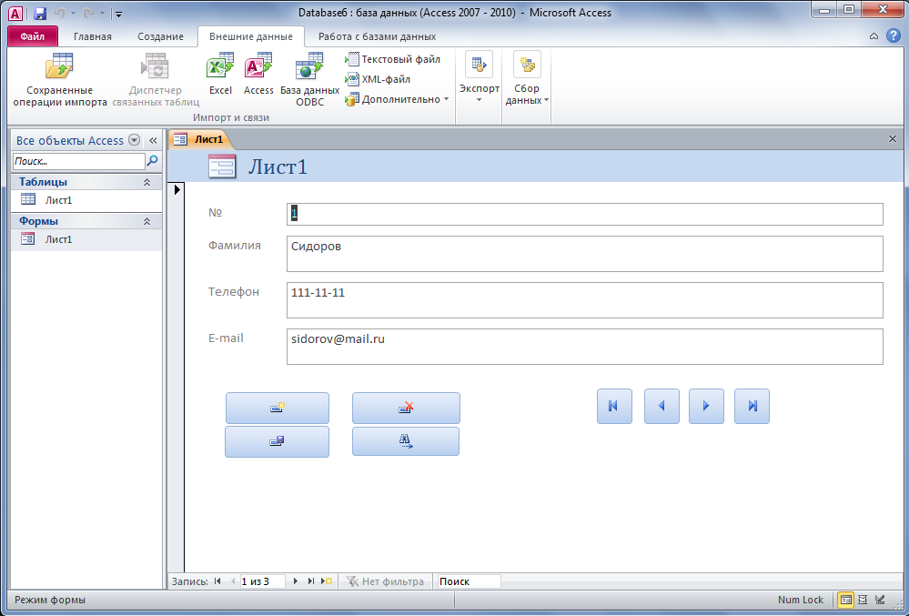
Представление записей базы данных с помощью формы
Для поочередного ввода, просмотра и редактирования записей базы данных часто используется форма. Форма позволяет последовательно отображать записи в удобном для пользователя виде.
Обычно на форме размещаются надписи, являющиеся именами полей базы данных, и поля, в которых отображаются данные выбранной записи базы данных.

Slide 10
Система управления базами данных (СУБД)
Программное обеспечение, предназначенное для работы с базами данных, называется системой управления базами данных (СУБД).
Системы, работающие с реляционными базами данных, называются реляционными СУБД.
С помощью реляционной СУБД можно работать как с однотабличной базой данных, так и с базой, состоящей из множества связанных между собой таблиц.

Slide 11
Самое главное:
База данных — организованная совокупность данных, предназначенная для длительного хранения во внешней па­мяти компьютера и постоянного применения.
Фактографическая БД содержит краткие сведения об опи­сываемых объектах, представленные в строго определенном формате.
Документальная БД содержит обширную информацию са­мого разного типа: текстовую, графическую, звуковую, мультимедийную.
Распределенной называется база данных, разные части которой хранятся на различных компьютерах сети.
Информационная система — это совокупность базы данных и всего комплекса аппаратно-программных средств для ее хранения, изменения и поиска информации, для взаимо­действия с пользователем.
Реляционные базы данных имеют табличную организацию. Строка таблицы называется записью, столбец — полем.
Таблица имеет первичный ключ, отличающий записи друг от друга. Ключом может быть одно поле (простой ключ) или несколько полей (составной ключ).
Каждое поле таблицы имеет свое уникальное имя и тип. Тип определяет, какого рода информация хранится в поле и какие действия с ней можно производить.
В БД используются четыре основных типа полей: числовой, символьный, логический, «дата».
Программное обеспечение, предназначенное для работы с базами данных, называется системой управления базами данных (СУБД).

Slide 12
Задание: для следующих полей определить тип.
Имена полей СТРАНА СТОЛИЦА ПЛОЩАДЬ ЯЗЫКИ КАРТА | Типы данных

Slide 13
Могут ли эти данные быть ключом?
фамилия
имя
номер паспорта
номер дома
регистрационный номер автомобиля
город проживания
дата выполнения работы

Slide 14
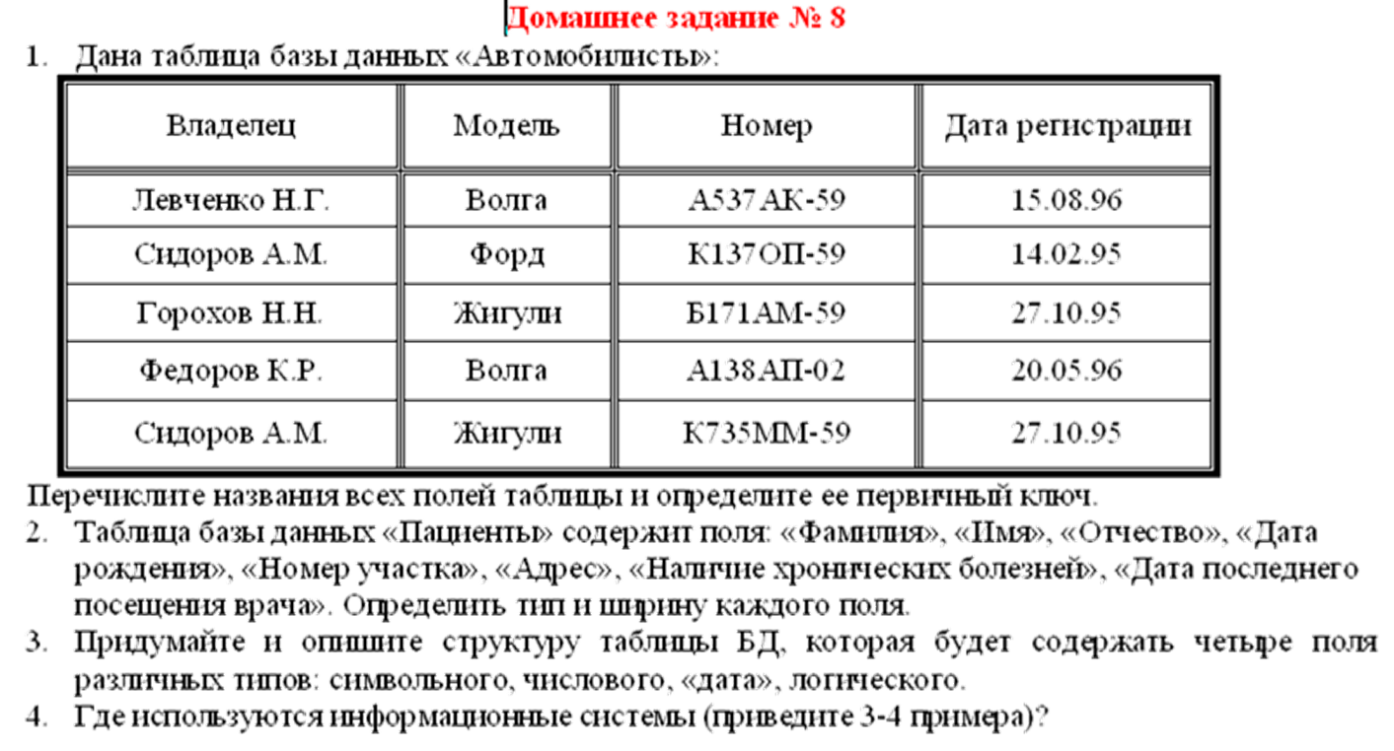
Домашнее задание:
Учить конспект

Slide 15
Вопросы для повторения:
Что такое База данных ?
Что содержит Фактографическая БД ?.
Что содержит Документальная БД ?
Как называется база данных, разные части которой хранятся на различных компьютерах сети?
Что такое информационная система?
Какую структуру имеют Реляционные базы данных ?
Что такое первичный ключ?
Назовите четыре основных типа полей.
Что такое система управления базами данных (СУБД).

